Slide 1
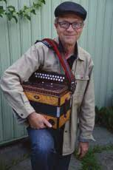
«Synden bule og Frelsens sal»
Formidler Inge Torstenson
Medlemsmøte Enerhaugen, Grønland og Tøyen historielag
23. Mai 2023

Slide 2
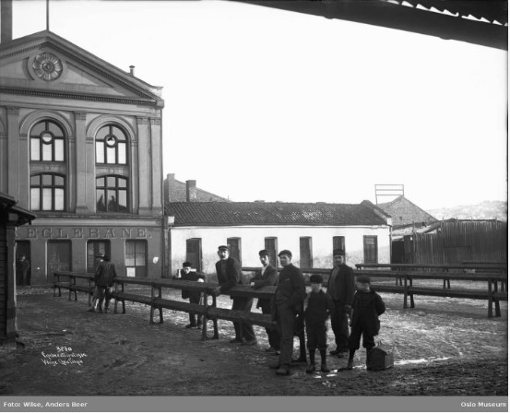

Slide 3
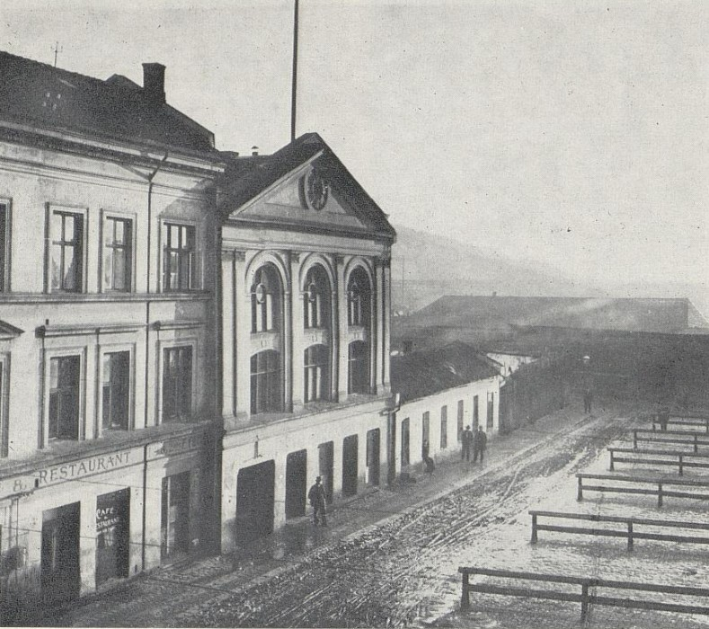

Slide 4
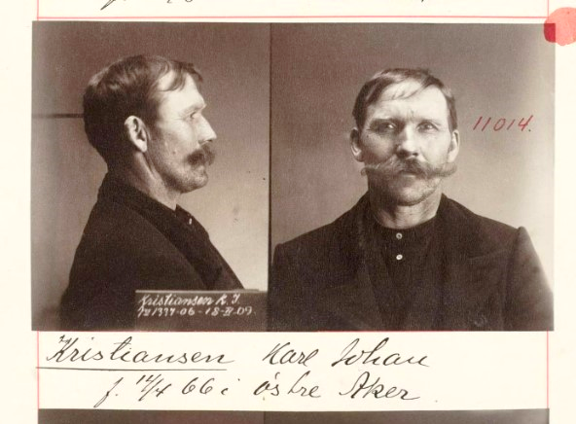

Slide 5
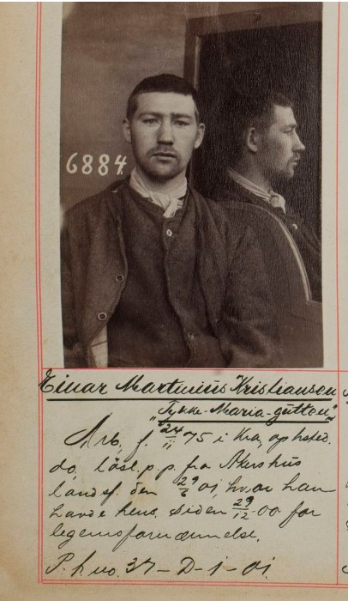
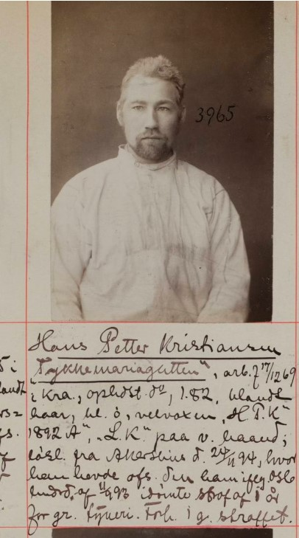

Slide 6
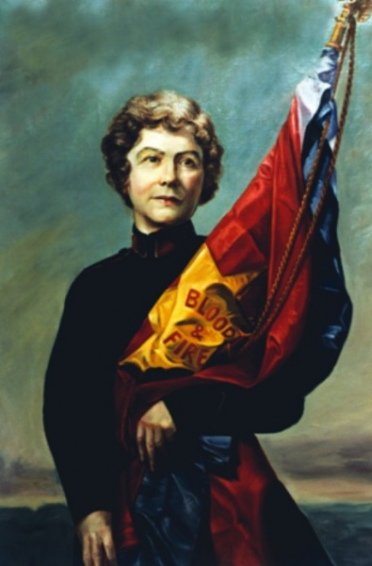
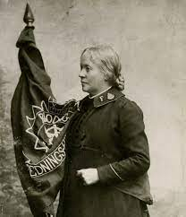
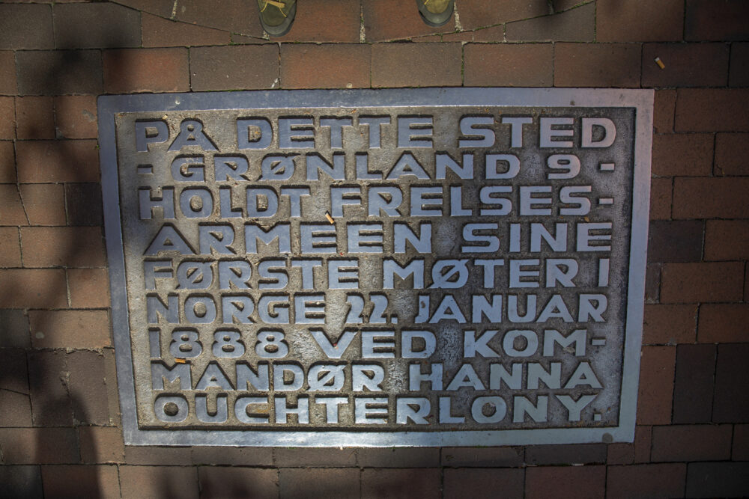
Hanna Ouchterlony
1838-1924
Evangelina Booth, 1865-1950
Avduking av minneplate 1938

Slide 7
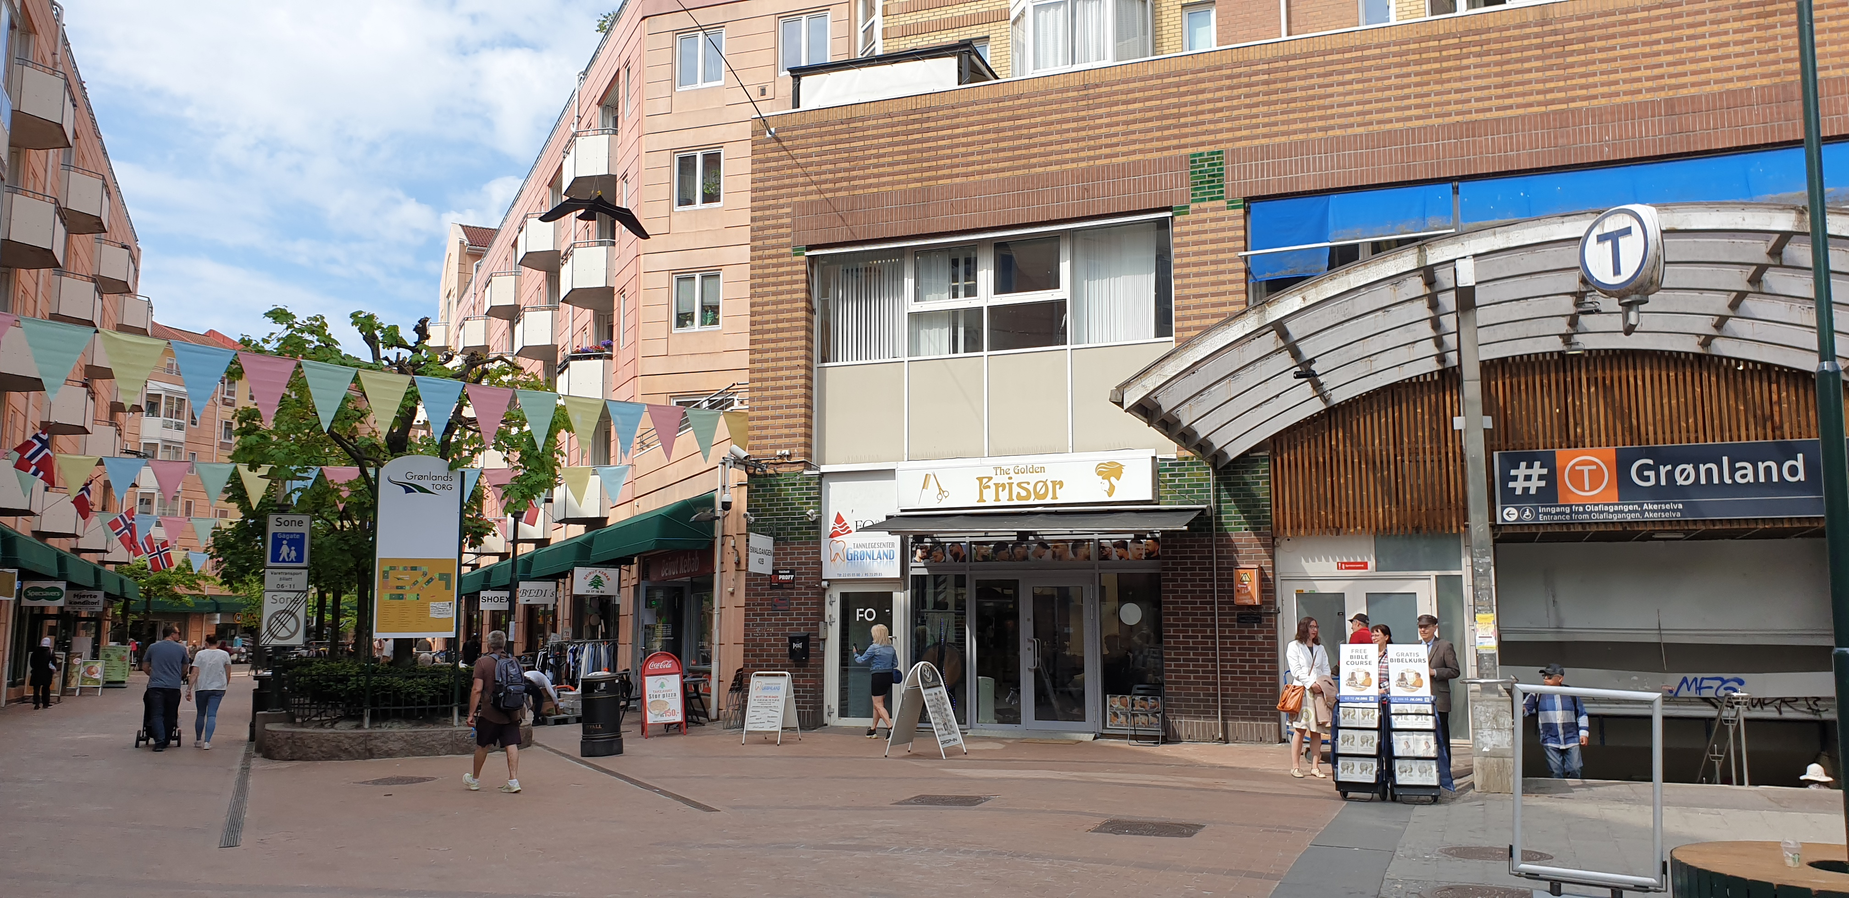
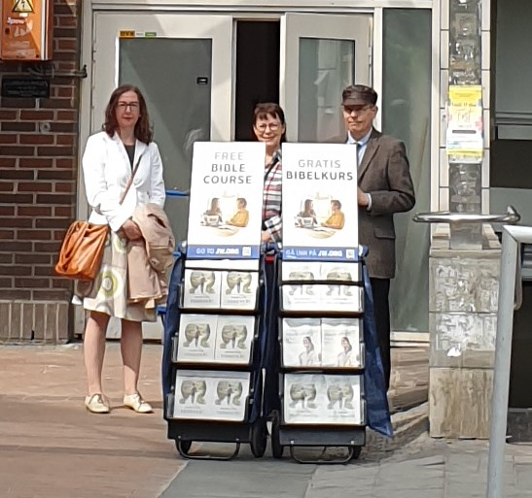
Smalgangen 22. mai 2023

Slide 8
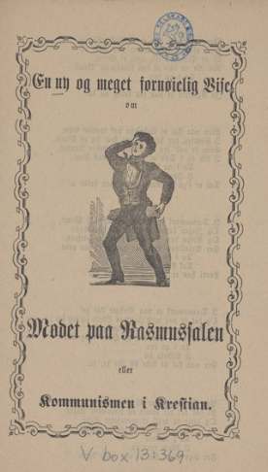
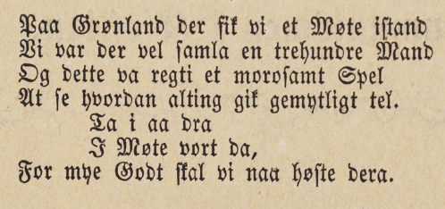
Første møte i Norske Arbeideres Forening, 23. sept 1873 Frysjuhall/Rasmussalen
Marius Jantzen, Olaus Fjørtoft og J.O. Ljungdahl Skillingsvise fra 1873/74

